Slide 1
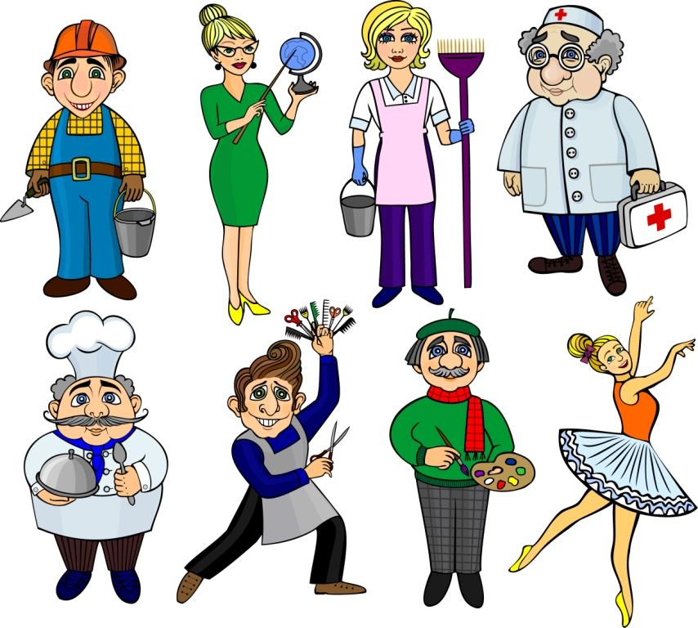
Я досліджую світ
1 клас
людина серед людей
Урок 38
Ким працюють
наші батьки?

Slide 2
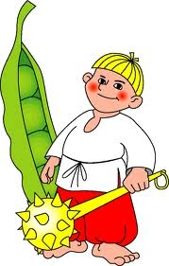
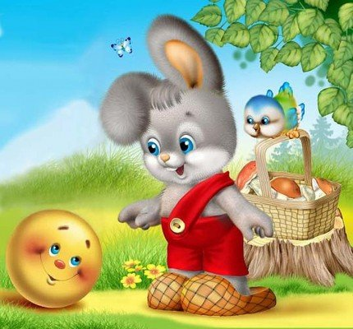
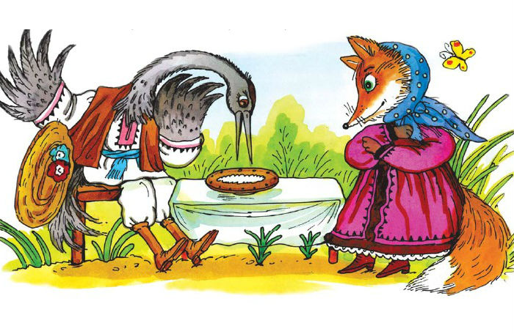
Налаштування на урок
Уяви себе артистом. Якого казкового персонажа із запропонованих тобі хотілося б зіграти? Чому?
Журавель і лисиця
Червона шапочка
Котигорошко
Колобок

Slide 3
Повторимо пори року і дні тижня
Яка зараз пора року?
Який місяць?
Яке число?
Який день тижня?

Slide 4
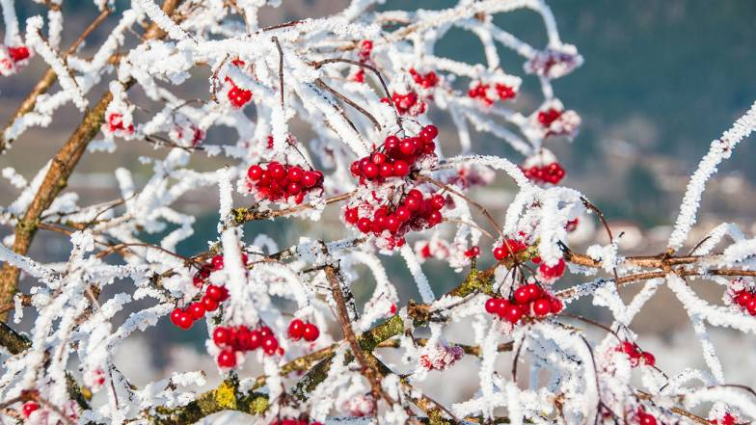
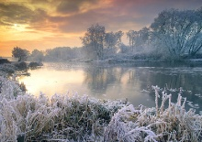
Вправа «Синоптик»
Який стан неба?
Тепло чи холодно надворі?
Яка температура повітря?
Чи дує вітер? Якщо так, то сильний чи повільний?
Чи були протягом доби опади?
Дні стають коротшими, а ночі довшими
Повітря стає холоднішим
Які ознаки зими в природі з’явились?
Іноді падає сніг. На рослинах з’являється ожеледь. На дорогах ожеледиця.

Slide 5
Слово вчителя
Усе, що нас оточує: будинки, дороги, автомобілі, предмети побуту, прилади, меблі, витвори мистецтва – створено працею і розумом людей.
Кожна людина обирає собі професію – фах, у якому прагне досягти успіхів.
Ким працюють твої батьки, рідні?
Ким ти мрієш стати в майбутньому?

Slide 6
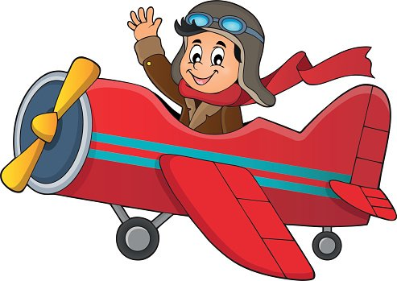
Відгадай загадку. Упізнай професію
Зникло світло, що робити? По кімнаті як ходити? Мама каже: «Без істерик, Допоможе нам…
Літаком керує вправно
Коли навіть в небі хмарно,
Посміхається з висот
Найхоробріший…
Пілот
Електрик

Slide 7
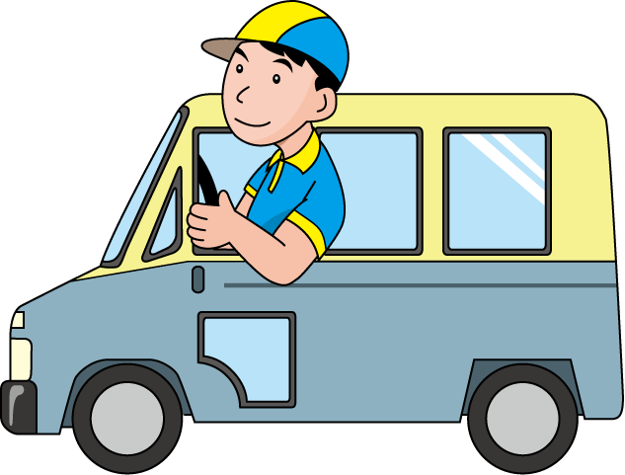
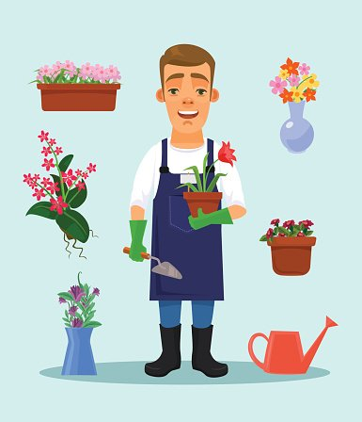
Відгадай загадку. Упізнай професію
У нас цю професію знають усі: Сидить за кермом вантажівки й таксі, Вантаж і людей він по місту розвозить У літню спекоту й зимові морози.
Квіточки попідливає,
Кущики попідстригає.
Для рослинок – чарівник,
Любить землю…
Шофер
Садівник

Slide 8
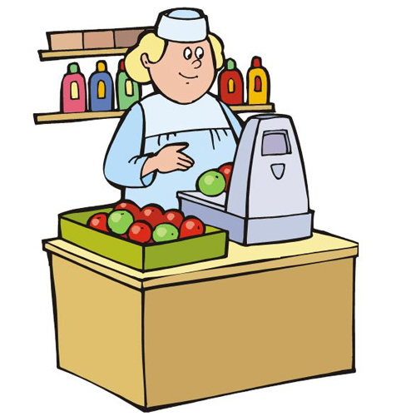
Відгадай загадку. Упізнай професію
Слоненяті чи качаті,
Котеняті чи курчаті
Дасть пігулку чи відвар
Друг тварин…
Вміє справно рахувати
І товар пропонувати.
Зошит, книгу, олівець
Видає нам…
Ветеринар
Продавець

Slide 9
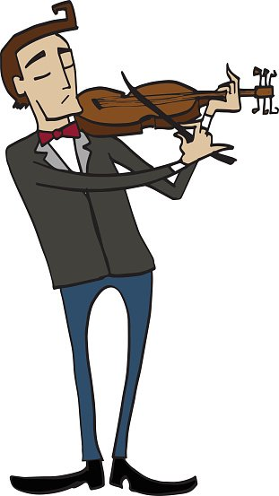
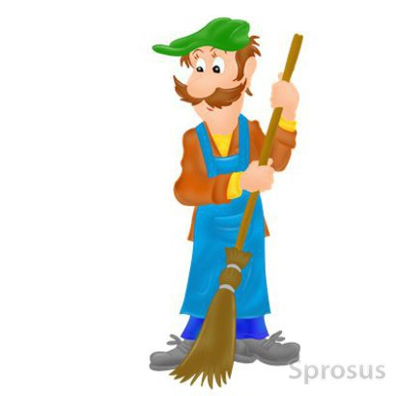
Відгадай загадку. Упізнай професію
Інструмент бере у руки —
Линуть чисті, ніжні звуки.
Люди кажуть: «Це талант!»
Добре грає ...
Він воює з жовтим падолистом,
Щоб було в дворі охайно й чисто.
Рано-вранці чути «вжик» та «вжик» –
Підмітає тротуар…
Музикант
Двірник

Slide 10
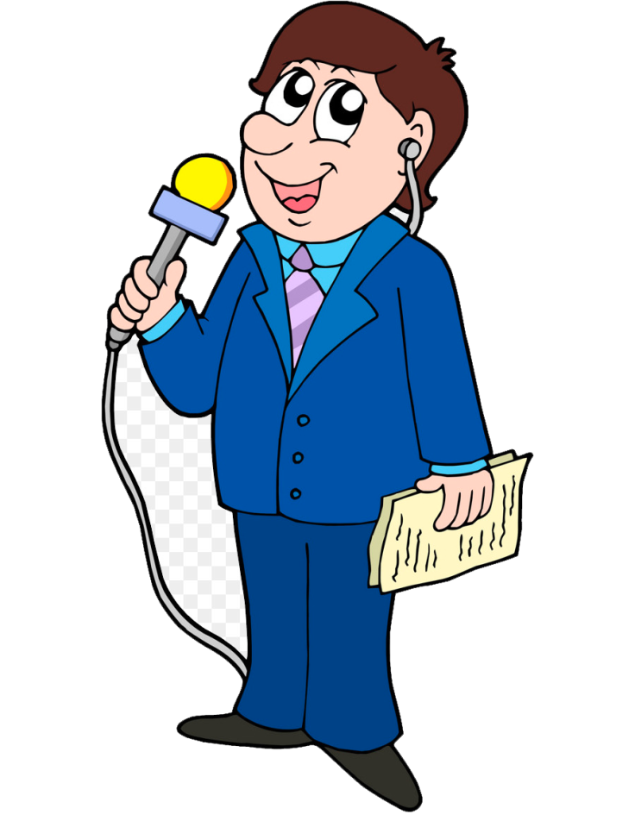
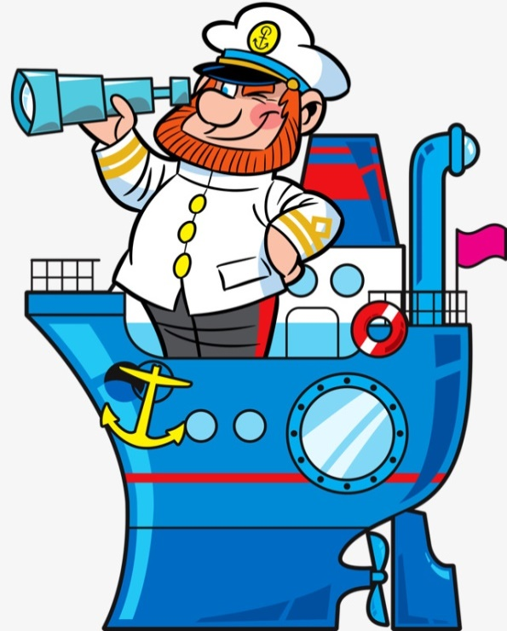
Відгадай загадку. Упізнай професію
Шторм його не налякає,
Адже він штурвал тримає.
Через море й океан
Водить судно…
Він дізнається для нас Про Китай і про Канзас, Про найдовший в світі міст Розповість нам…
Капітан
Журналіст

Slide 11
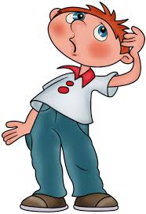
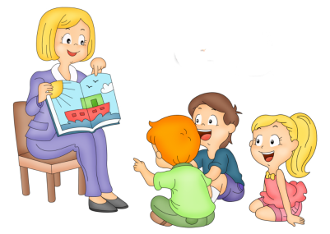
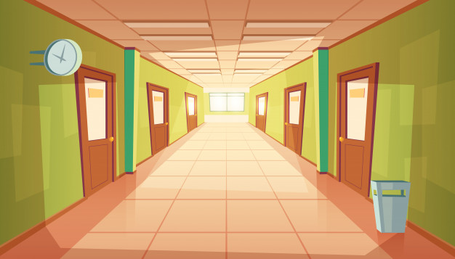
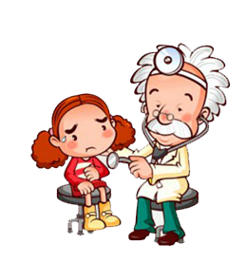
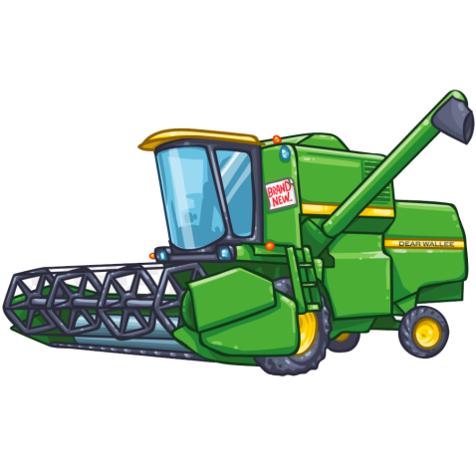
Хвилинка – веселинка «Плутанина»
Геть усе – усе на світі
Переплутав хлопчик Вітя
Каже:«Діти вчаться в полі,
А комбайн працює в школі,
Всіх людей стрижуть в лікарні,
А лікують в перукарні.

Slide 12
Хвилинка – веселинка «Плутанина»
Ми книжки берем в аптеці,
Ліки – у бібліотеці».
От який Вітько дивак!
Ти ж бо знаєш – це не так!
Діти, звісно, вчаться в…
А комбайн працює в…
Ми лікуємось в…
А стрижемось в…
Ліки беремо в…
А книжки в…
школі!
полі!
лікарні!
перукарні!
аптеці!
бібліотеці!

Slide 13
Цікаво знати
Подорожуючи містами України, ми можемо побачити нестандартні пам’ятники.
Це пам’ятники людям різних професій.
Познайомся з декількома з них.

Slide 14
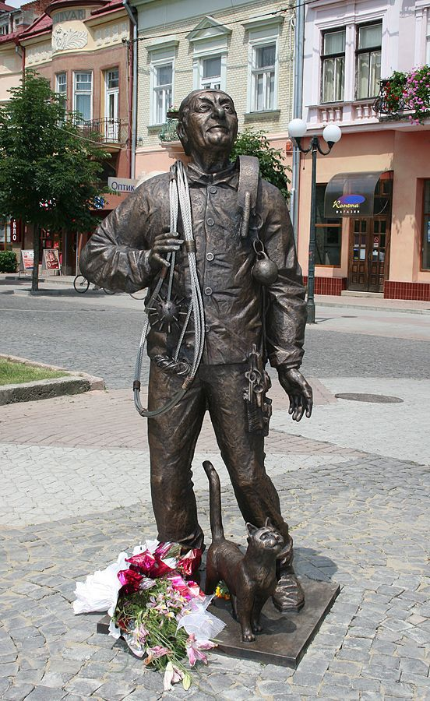
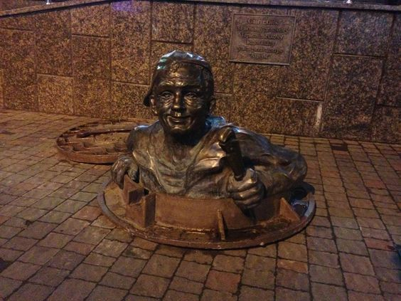
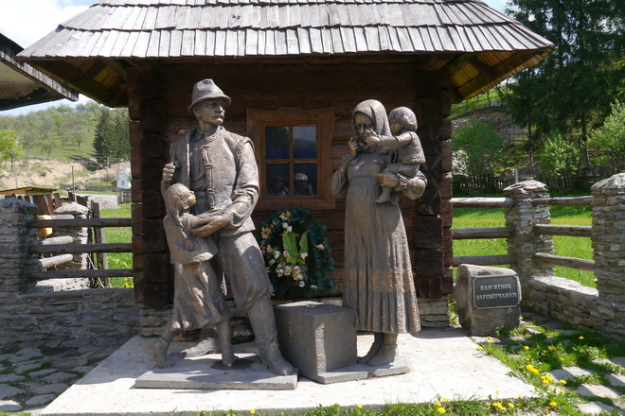
Цікаво знати
Пам'ятник заробітчанам на Закарпатті
Пам'ятник сажотрусу в Мукачево
Пам'ятник сантехніку в Тернополі

Slide 15
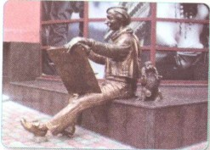
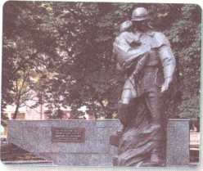
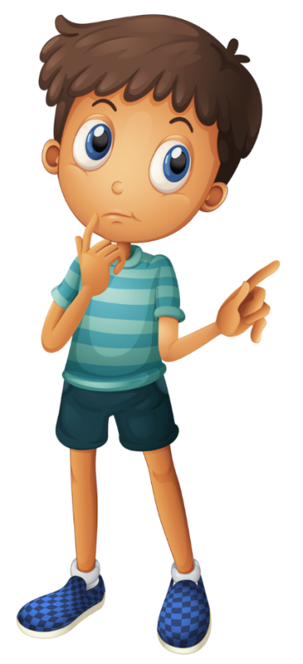
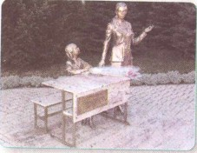
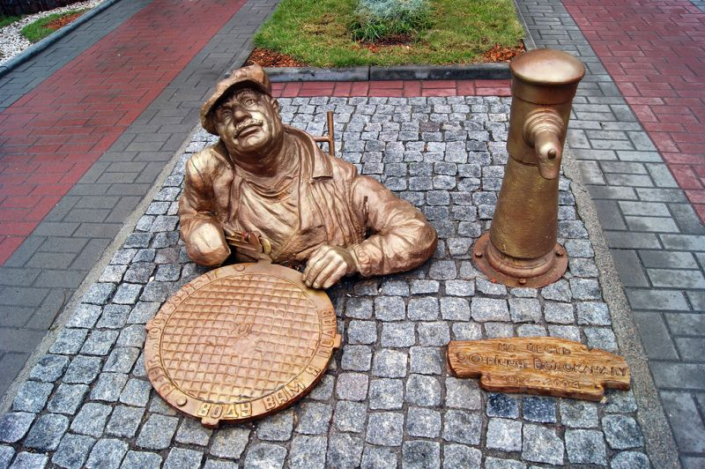
Робота в зошиті
Людям яких професій установили ці пам’ятники? Досліди і доповни підписи.
п_ж_ _ник
пожежник
_ _дож _ _ к
художник
учителька
у_ _т_лька
Сторінка
36
в_ _ _пр_ _ _д_ _к
Водопровідник

Slide 16
Робота в зошиті
«Збери» прислів’я. Поясни їхні значення
Хочеш бути щасливим –
те й пожнеш.
Що посієш,
не будь лінивим.
Яка професія зашифрована в ребусі?
лка
Риба-лка
Сторінка
36

Slide 17
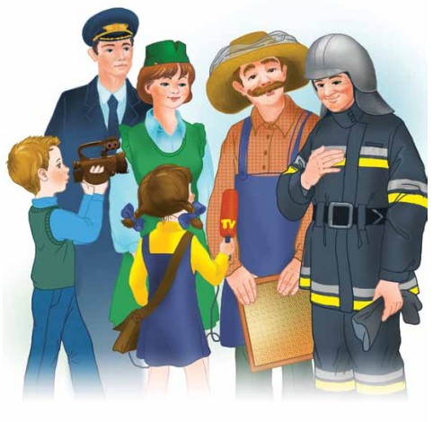
Висновок
Досліди, які професії частіше обирають жінки, а які – чоловіки.
Поясни зміст прислів’я.
Праця людину гартує, а лінь – руйнує.
Розпитай рідних і знайомих,
чому вони обрали свої професії

Slide 18
Рефлексія
Оціни свою роботу на уроці
Було складно
Маю ще подумати
Було легко
Було цікаво

